Slide 1
Formacion Integral
Estadísticas

Slide 2
Matemáticas escolares
Los 4 ejes curriculares de la Educación Secundaria
Geometría y Álgebra
Números y operaciones
Álgebra y estudio de funciones
Probabilidad y estadística
¿Cuánta Estadística estudiaste en Matemática en la Secundaria?

Slide 3
¿Qué es la estadística?
Ciencia que utiliza conjuntos de datos numéricos para obtener, a partir de ellos, inferencias basadas en el cálculo de probabilidades.
La estadística (la forma femenina del término alemán Statistik, derivado a su vez del italiano statista, "hombre de Estado"),1​ es la rama de la matemática que estudia la variabilidad, colección, organización, análisis, interpretación, y presentación de los datos, así como el proceso aleatorio que los genera siguiendo las leyes de la probabilidad.2​ Como parte de la matemática, la estadística es una ciencia formal deductiva, con un conocimiento propio, dinámico y en continuo desarrollo obtenido a través del método científico formal. (Wikipedia)

Slide 4
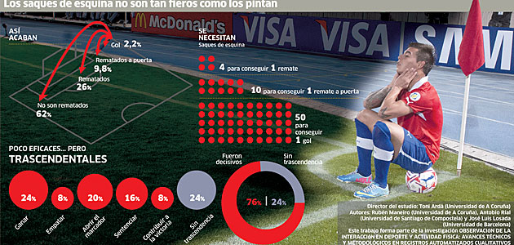
Estadística en la vida social
Los medios de comunicación utilizan estadística para sintetizar datos:
Deportes

Slide 5
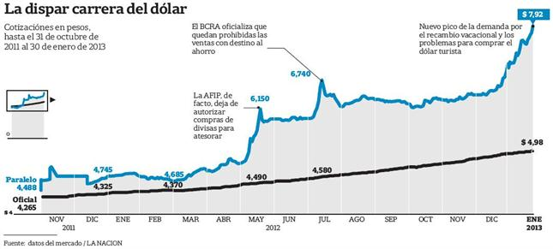
Estadística en la vida social
Los medios de comunicación utilizan estadística para sintetizar datos:
Economia

Slide 6
Estadística en la vida social
Los medios de comunicación utilizan estadística para sintetizar datos:
Espectaculos
Entretenimiento
Sistemas de recomendación (Netflix, Spotify, Youtube)
Decisiones Socio-políticas
Medicina
Pronósticos
etc.

Slide 7
¿Por qué es importante saber estadísticas?
Si no sabemos estadísticas
No podemos entender los informes en los medios de comunicación.
No sabremos generar reportes válidos.
No comprenderemos el estatus de la empresa.
Nos faltará información para tomar buenas decisiones financieras.
… pero sobre todo…
Podemos ser facilmente engañados.

Slide 8
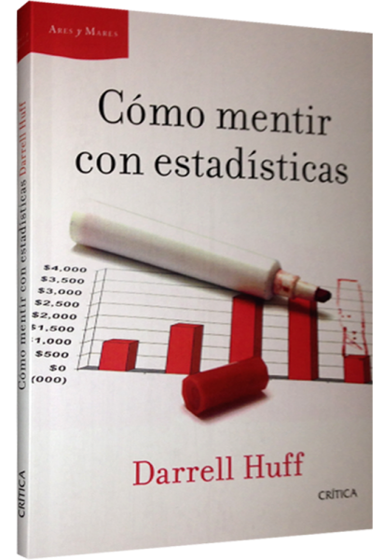
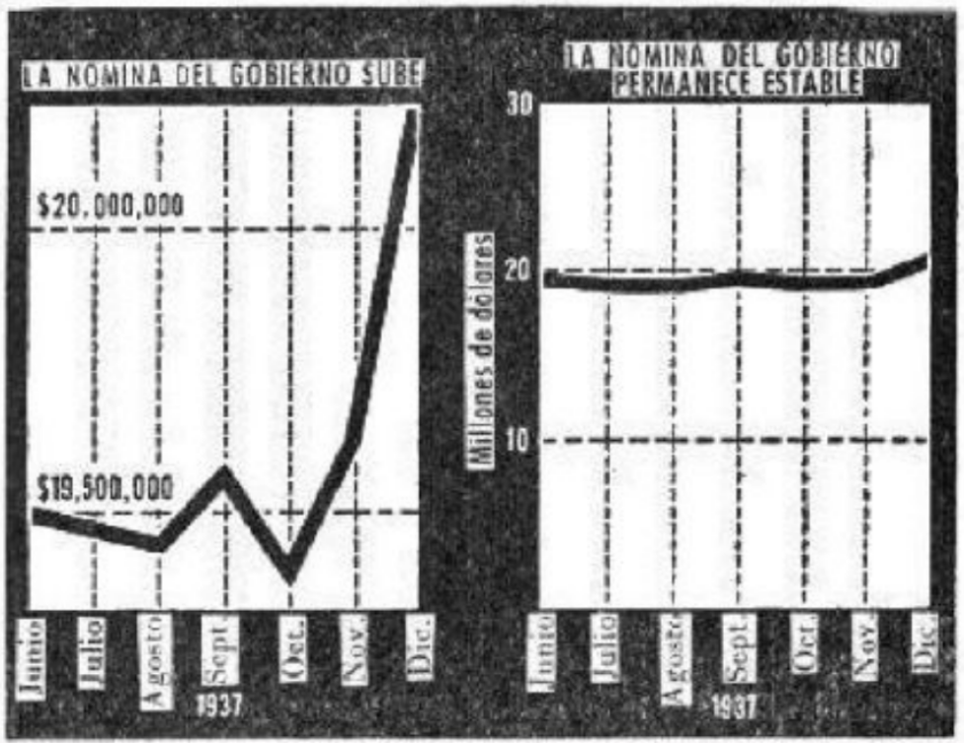
¿Cómo mentir con estadística?
¿Tienen algo raro estas imágenes?

Slide 9
Tipos de Estadística
Estadística descriptiva: Se dedica a la descripción, visualización y resumen de datos originados a partir de los fenómenos de estudio. Los datos pueden ser resumidos numérica o gráficamente. Su objetivo es organizar y describir las características sobre un conjunto de datos con el propósito de facilitar su aplicación, generalmente con el apoyo de gráficas, tablas o medidas numéricas.
Ejemplos básicos de parámetros estadísticos son: la media y la desviación estándar.
Ejemplos gráficos son: histograma, pirámide poblacional, gráfico circular, entre otros.

Slide 10
Estadística Descriptiva
Tipos de Variables
¿Cuántos tipos hay?
Variable cualitativa: Hace referencia a una cualidad. Ejemplos: el color de ojos de una persona o el color de pelo, sexo.
Variable cuantitativa: Hace referencia a una medida cuantitativa. Ejemplos: la altura de una persona en centímetros o el peso de una persona en kilogramos.

Slide 11
Estadística Descriptiva
Por qué es importante identificar las variables estadísticas… básicamente para no meter la pata
Ejemplo: Si tengo como valores de una variable cualquiera:
[1, 2, 3, 4, 5]
¿Cuál es su promedio y qué significa?

Slide 12
Estadística Descriptiva
Supongamos que la variable era colores de ojos (mapeada a números):
1: Marrones; 2: Azules; 3: Verdes; 4: Negros
5: Miel.
Ejemplo: Si tengo como valores de una variable cualquiera:
[1, 2, 3, 4, 5]
¿Cuál es su promedio y qué significa?
El promedio no significa nada… no se puede interpretar y es absurdo.

Slide 13
Estadística Descriptiva
Supongamos que la variable usa una escala de Likert (grados de acuerdo):
1: Totalmente en desacuerdo; 2: Desacuerdo; 3: Indiferente; 4: Acuerdo
5: Totalmente de acuerdo.
Ejemplo: Si tengo como valores de una variable cualquiera:
[1, 2, 3, 4, 5]
¿Cuál es su promedio y qué significa?
El promedio no significa nada… no se puede interpretar y es absurdo.

Slide 14
Estadística Descriptiva
Supongamos que la variable es la edad de un grupo de niños en el Kinder:
1: Un año; 2: Dos años; 3: Tres años; 4: Cuatro años 5: Cinco años.
Ejemplo: Si tengo como valores de una variable cualquiera:
[1, 2, 3, 4, 5]
¿Cuál es su promedio y qué significa?
El promedio es 3 años. Es perfectamente interpretable

Slide 15
Estadística Descriptiva
¿Cuál es la diferencia? El tipo de variable
Las dos primeras eran variables cualitativas:
Color de ojos: describe una cualidad.
Escala de acuerdos: Es una variable cualitativa Ordinal. Describe una cualidad que puede ser ordenada. Se puede saber que Totalmente de acuerdo es más acuerdo que acuerdo, o que indeciso. Las variables ordinales no reconocen distancias, no puedo decir que desde 1 a 2 hay la misma distancia que de 2 a 3, eso no tiene interpretación.
Edad: Es una variable cuantitativa. No solo está ordenada, sino que se que entre 1 año y 3 hay la misma distancia que de 3 a 5

Slide 16
Parámetros estadísticos básicos
Medidas de tendencia central: ofrecen información sobre el centro de conjunto de datos.
Media: es lo que llamamos (promedio) nos ofrece un valor centrado del conjunto de datos.
Dato cuantitativos: [9, 7, 8, 8, 9, 7, 9, 7].
La media es (9+7+8+8+9+7+9+7) / 8 = 8
Observación: la media se ve muy afectada por los valores extremos. Ej:
[9, 7, 8, 8, 9, 7, 9, 7, 100] → Media = 164/9 = 18.22
¿Si fueran edades… el promedio sería representativo?

Slide 17
Parámetros estadísticos básicos
Medidas de tendencia central: ofrecen información sobre el centro de conjunto de datos.
Moda: Es simplemente el valor que más se repite.
Datos cualesquiera: [7, 9, 7, 8, 8, 9, 7, 9, 7].
La moda es: 7 (porque se repite 4 veces)
Observación: la moda se puede aplicar a cualquier conjunto de datos. Ej:
Color de ojos, escala de acuerdos, números, rangos númericos.

Slide 18
Parámetros estadísticos básicos
Medidas de tendencia central: ofrecen información sobre el centro de conjunto de datos.
Mediana: Es el número intermedio de un grupo de números; es decir, la mitad de los números son superiores a la mediana y la mitad de los números tienen valores menores que la mediana.
Datos cualesquiera: [7, 9, 7, 8, 8, 9, 7, 9, 100].
Los ordenamos: [7, 7, 7, 8, 8, 9, 9, 9, 100 ]
Observación: la mediana se puede aplicar a variables ordinales. Ej:
Escala de acuerdos, números, rangos númericos.

Slide 19
Formacion Integral
Estadísticas (parte II)

Slide 20
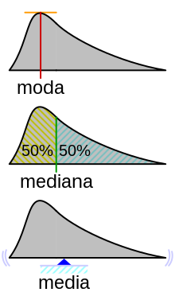
Estadística Descriptiva
Repasando…
Form:1
Form_2

Slide 21
Estadística básicas en planillas de cálculos
Ya antes trabajamos con planillas de cálculos y con funciones. Bueno ahora aprenderemos a usar algunas de las funciones relacionadas con parámetros estadísticos.
Moda: Simplemente se coloca el “igual” para avisar a google que escribiremos una fórmula, luego MODA y el rango de celdas entre paréntesis.
Ej: =Moda(A1: A24)

Slide 22
Estadística básicas en planillas de cálculos
Ya antes trabajamos con planillas de cálculos y con funciones. Bueno ahora aprenderemos a usar algunas de las funciones relacionadas con parámetros estadísticos.
Mediana: Simplemente se coloca el “igual” para avisar a google que escribiremos una fórmula, luego MEDIANA y el rango de celdas entre paréntesis.
Ej: =Mediana(A1: A24)

Slide 23
Estadística básicas en planillas de cálculos
Ya antes trabajamos con planillas de cálculos y con funciones. Bueno ahora aprenderemos a usar algunas de las funciones relacionadas con parámetros estadísticos.
Media: Simplemente se coloca el “igual” para avisar a google que escribiremos una fórmula, luego PROMEDIO y el rango de celdas entre paréntesis.
Ej: =Promedio(A1: A24)

Slide 24
Estadística básicas en planillas de cálculos
En el siguiente se detallan las calificaciones obtenidas por 112
Alumnos,
de cuatro instituciones diferentes,
en cada uno de los tres exámenes que rindieron en las
materias Matemática, Lengua, Cs. Naturales y Cs. Sociales.
TAREA: Responder las preguntas del formulario.

